Slide 1
Тема: "Разработка веб-ресурса художника-оформителя с помощью ASP.NET MVC".
КОМПЬЮТЕРНАЯ АКАДЕМИЯ «ШАГ»
Диплом
Исполнитель: студент Константин Иванович Гейко.
Руководитель: Максим Валентинович Шаптала.
Днепр 2017

Slide 2
Заказчик: художник-оформитель
Константин Ткаченко, Днипро.
Задачи:
Разработка главной страницы веб-сайта с эффектом анимации фирменного знака художника.
Презентация работ художника, в т.ч. книг с эффектом перелистывания. Применение пагинации страниц.
Представление краткой информации о художнике.
Возможность получения отзывов от посетителей веб-сайта. Сайт должен быть защищен каптчей. При получении нового отзыва на электронную почту администратора приходит сообщение.
Обеспечить единое место хранения информации в виде реляционной базы данных.
Наличие административной панели, системы аутентификации и авторизации пользователей.
Наличие навигации по сайту (меню, хлебные крошки, возврат на предыдущую страницу), выделение активных пунктов меню.
Макет разработан заказчиком.

Slide 3
Использованные технологии:
ASP.NET MVC;
Entity FrameWork, LINQ;
Javascript, jQuery, AJAX;
SVG, D3.js, Turn.js;
Bootstrap3, HTML5, CSS3;
Для отображения процесса написания каллиграфического шрифта чертежным пером разработан собственный метод с использованием векторной графики и D3.js.
Среда разработки: VisualStudio 2015, Sublime.

Slide 4
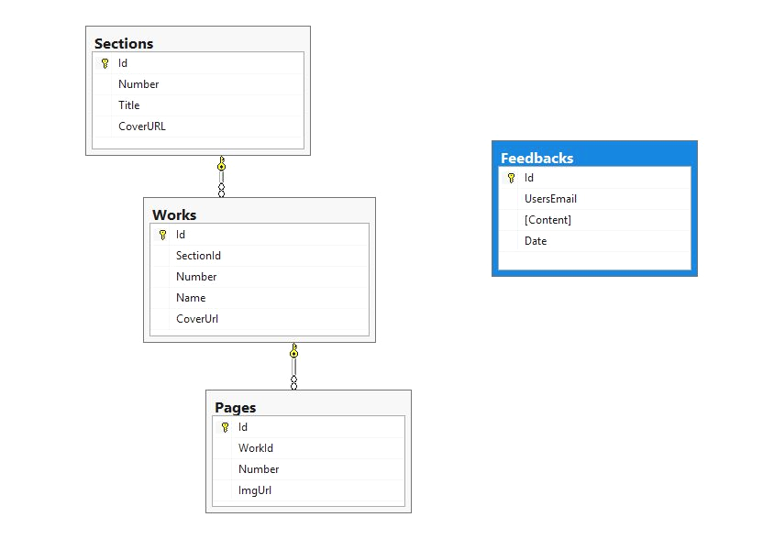
Структура базы данных.
Разделы
Отзывы
1 - *
Проекты
1 - *
Страницы

Slide 5
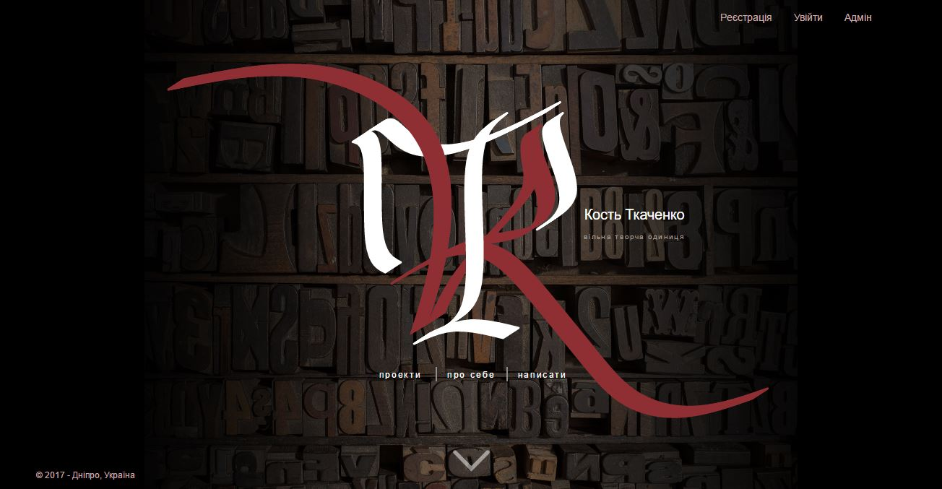
Главная страница сайта.
Анимация фирменного знака запускается только один раз в начале сессии.

Slide 6
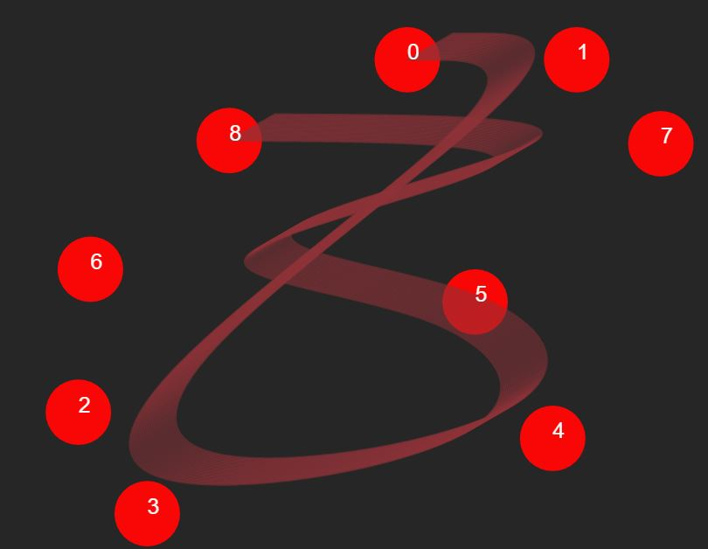
Приложение для перевода макета каллиграфического шрифта в цифровые данные.

Slide 7
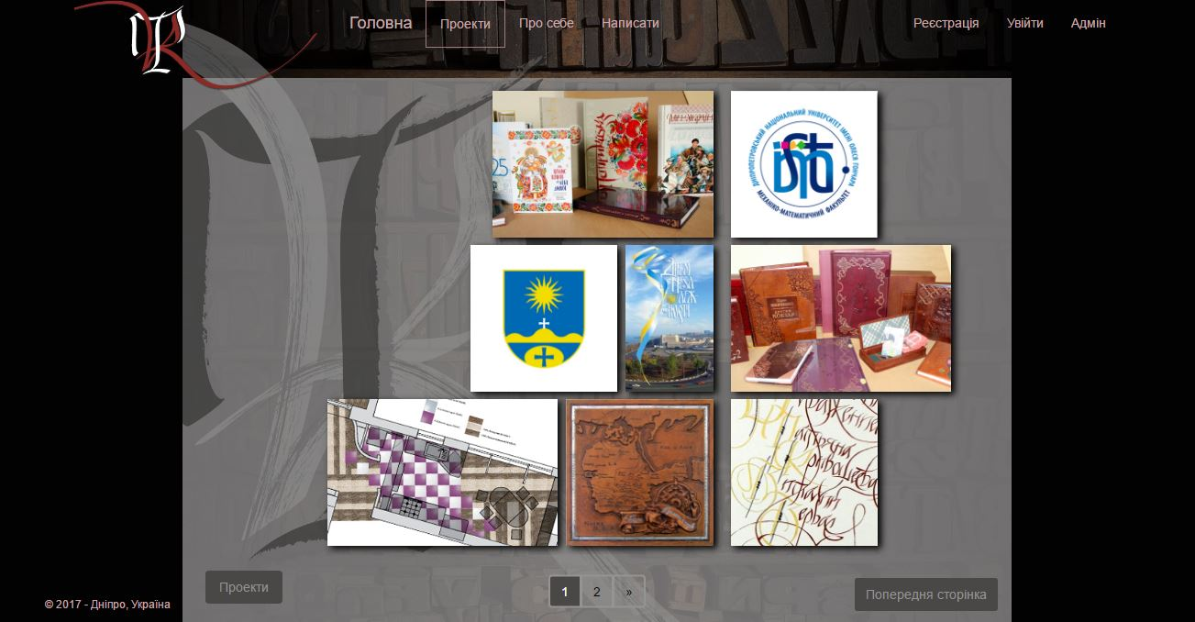
Представление разделов (Sections). Активный пункт меню выделен рамкой.
Использована пагинация страниц.

Slide 8
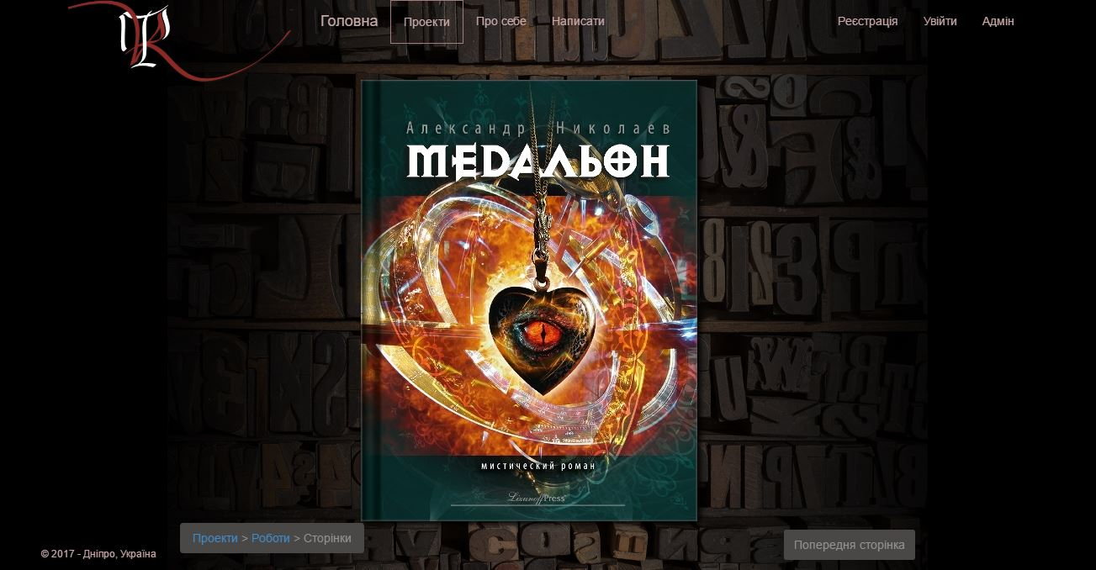
Представление страниц книги (Pages) c эффектом перелистывания.

Slide 9
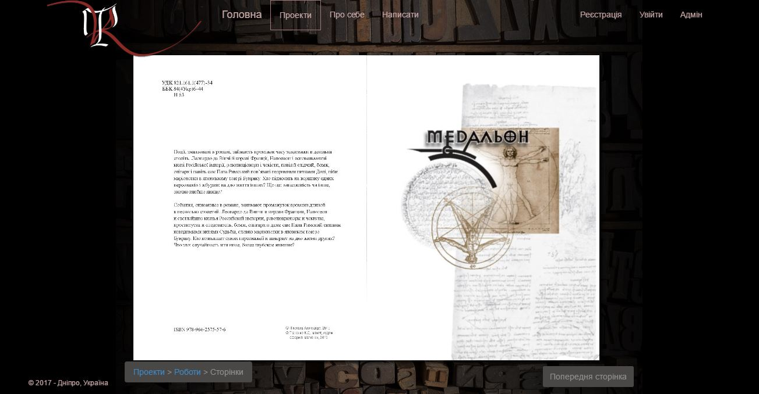
Разворот книги.
Внизу две навигационные кнопки:
- хлебные крошки и
- возврат на предыдущую страницу.

Slide 10
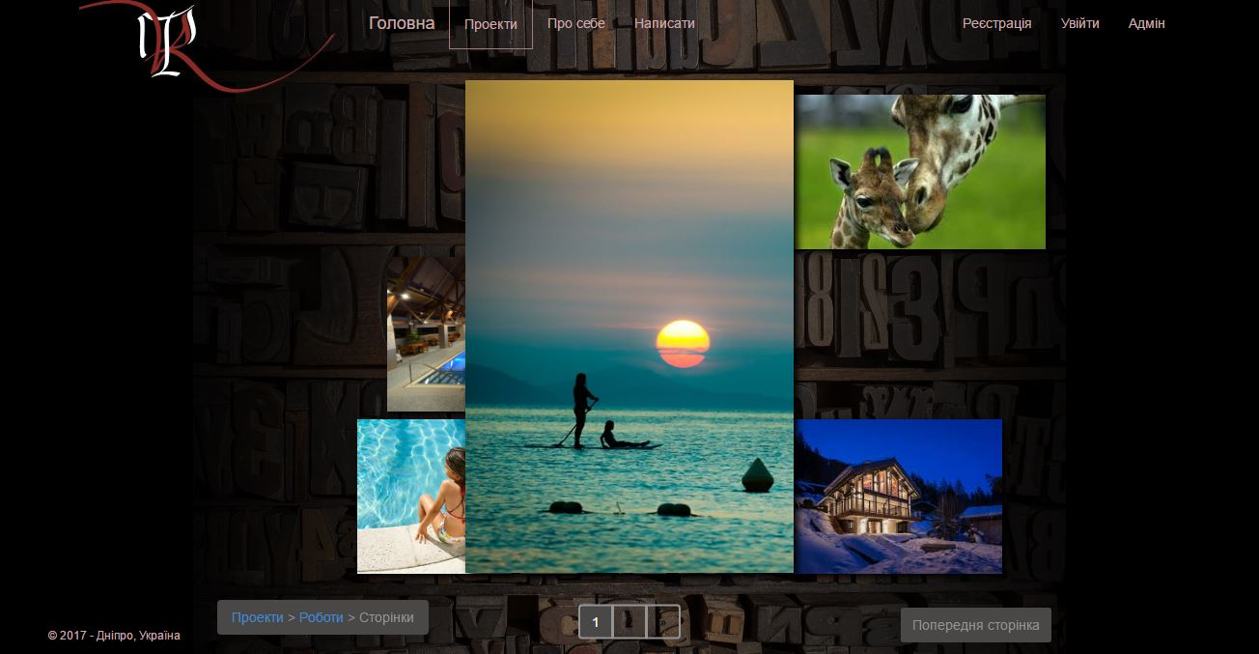
Представление страниц проекта (не книги).
Снимки, использованные для временного наполнения сайта на период разработки, взяты из открытых источников.

Slide 11
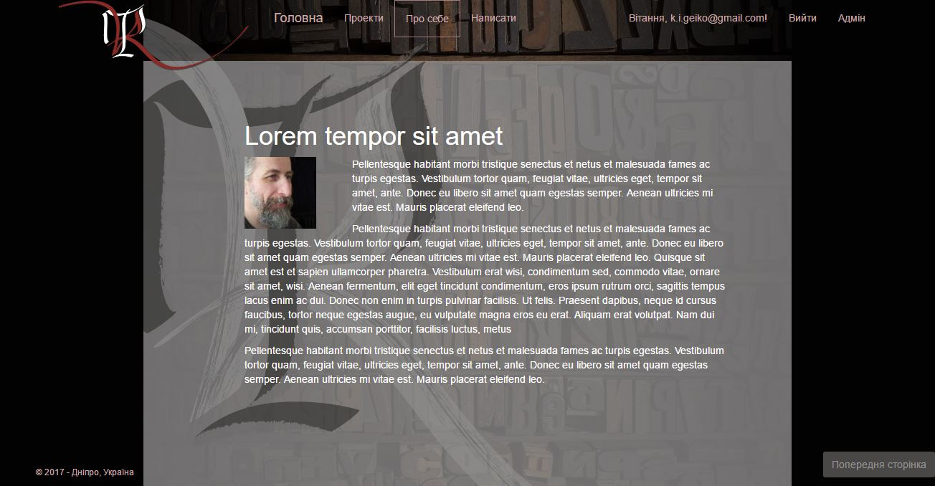
Представление краткой информации о художнике.
Для наполнения страницы использовался текст-заполнитель Lorem.

Slide 12
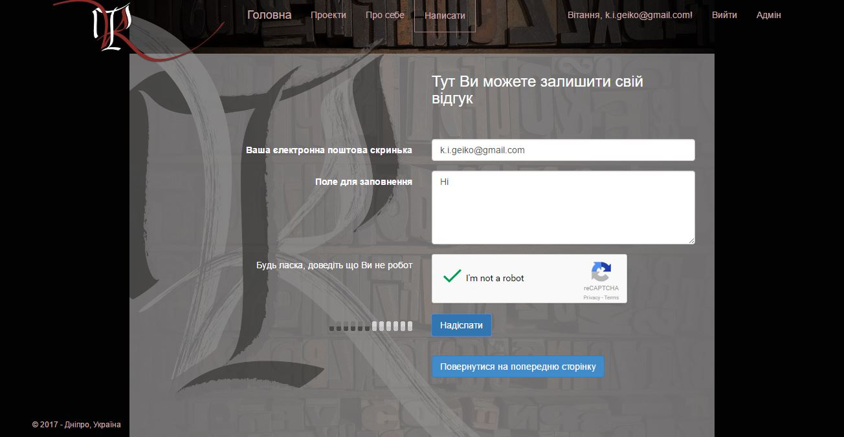
Форма для писем.
Использована рекаптча.
После клика кнопки «Надіслати» появляется ajax-loader.gif.
После успешной отправки очищается поле для заполнения и появляется надпись об успешной отправке.

Slide 13
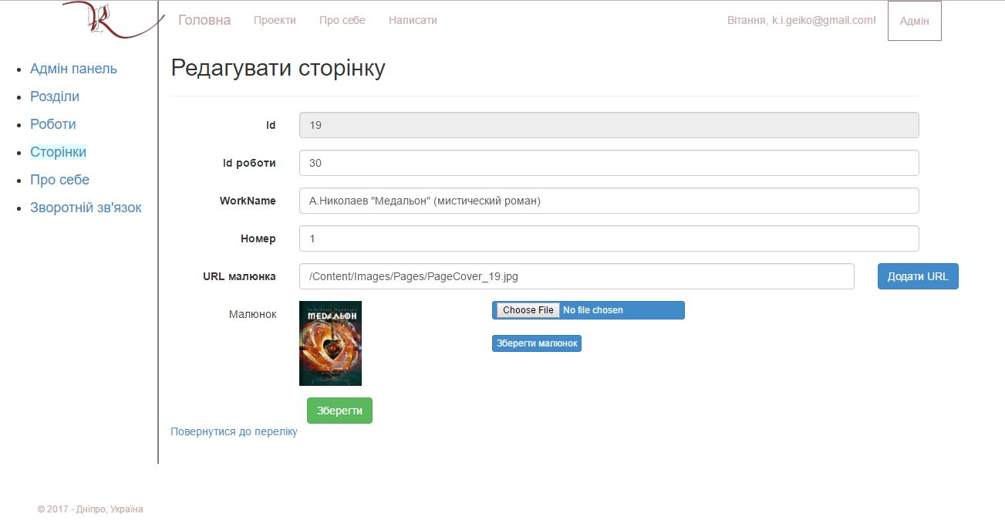
Административная панель.
Реализованы CRUD операции.
Активный пункт админпанели (слева) выделяется бирюзовым цветом.

Slide 14
СПАСИБО ЗА ВНИМАНИЕ!
Веб-сайт размещен на платформе Microsoft Azure:
bookart20170217015426.azurewebsites.net

